Slide 1
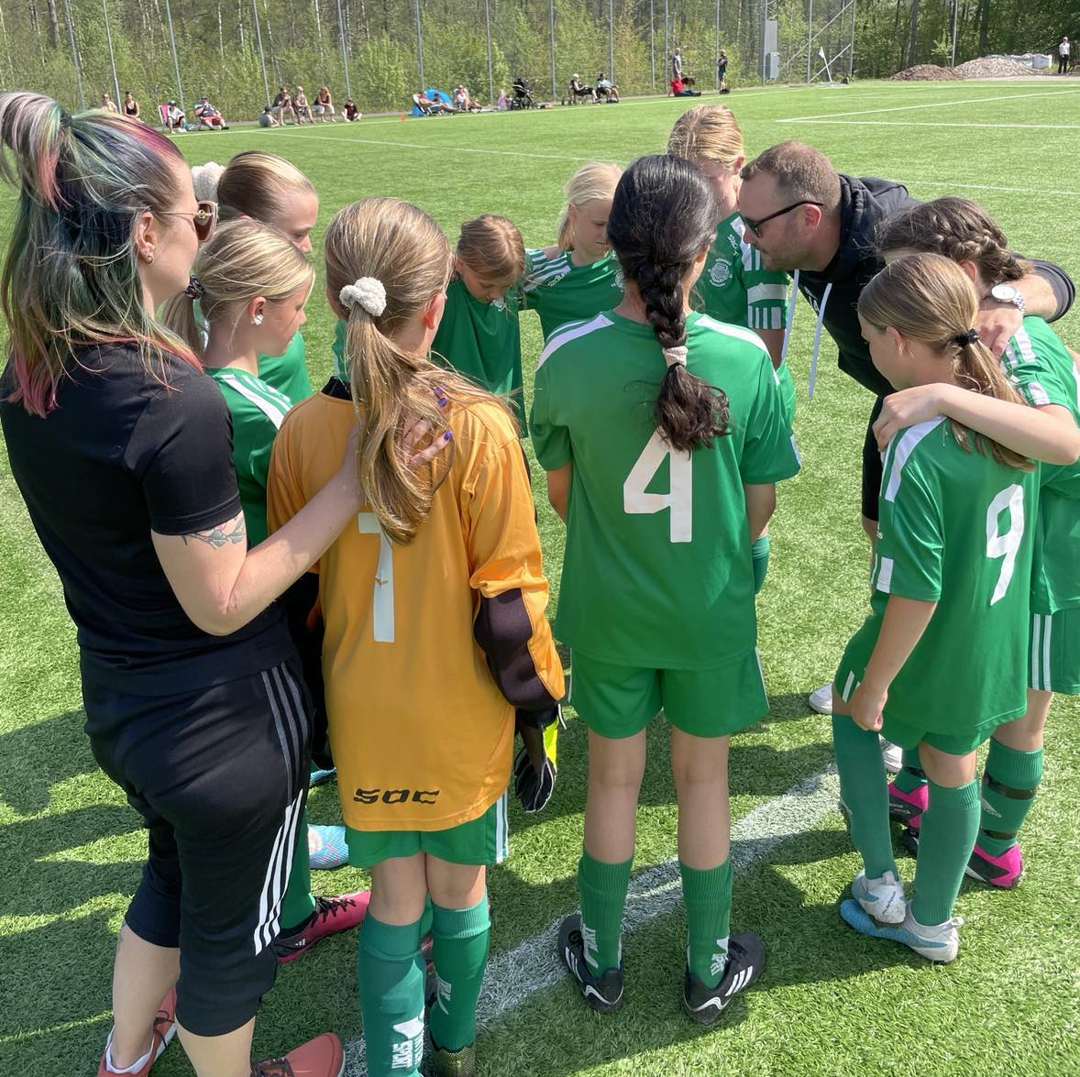
HÖRNEBO SK 11/12/13
SÄSONGEN 2024

Slide 2
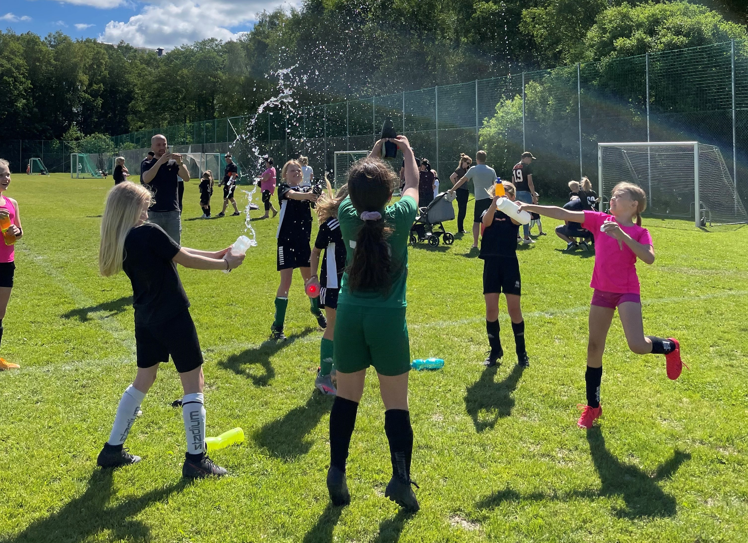
Återblick 2023 – Enkäten
Mer eller mindre alla svaranden var positiva eller mycket positiva överlag kring förra årets säsong
Enligt er så har vi tränare stöttat och utvecklat laget i rätt riktning
Vi tycker om varandra i laget och trivs med både spelare och ledare
När spelarna får berätta vad som varit bäst under säsongen svarar man så här: "Tränarnas engagemang ", "Att spela match.", "Att få spela fotboll ”
Det som kunde bli lite bättre var bland annat detta: "Att vi pratar mer och att vi passar varandra mer", "Träna på att spela på position" och mer "bollkontrollövningar"

Slide 3
Vad har du tyckt varit det bästa under säsongen?
"Tränarnas engagemang "
"Att spela match."
"Att få spela fotboll "
"Att fick spela Ulvåker cupen "
"Allt har varit mycket bra"
"Träningarna"
"Lärt mig mycket"
"Att spela matcher"
9. "Matcher och cup"
10. "Spela matcher"
11. ”Fysträning"
12. "Allt!"
13. "Match"
14. "Matcherna"
15. "Matcher"
16. "Att fått spela mycket fotboll."

Slide 4
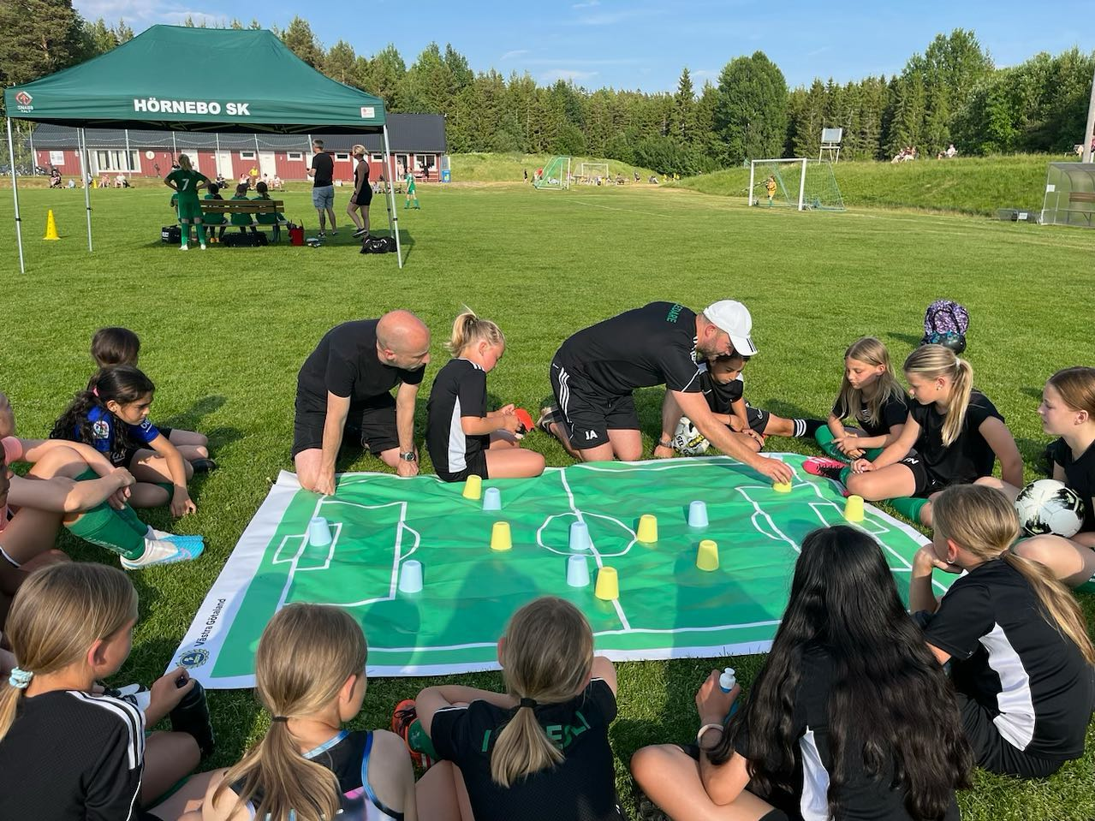
Vad skulle du vilja se för förbättringar inför nästa säsong?
"Att fler föräldrar hjälper till "
"Vet inte"
"Mera "bollkontrollövningar" "
"Vet inte"
"Jag vet inte"
"Lite mer sammanhållning i laget"
"Att spelarna pratar mer med varandra under matcherna."
"Att vi pratar mer och att vi passar varandra mer "
"Att mäta hur snabbt man springer"
"Lagaktivitet och cuper"
"Träna på att spela på position"
"Mer prat i laget"
"Inga alls, det är redan toppen 👍"
"Passa mer på matcher och prata mer. "
"Mer utmaning."

Slide 5
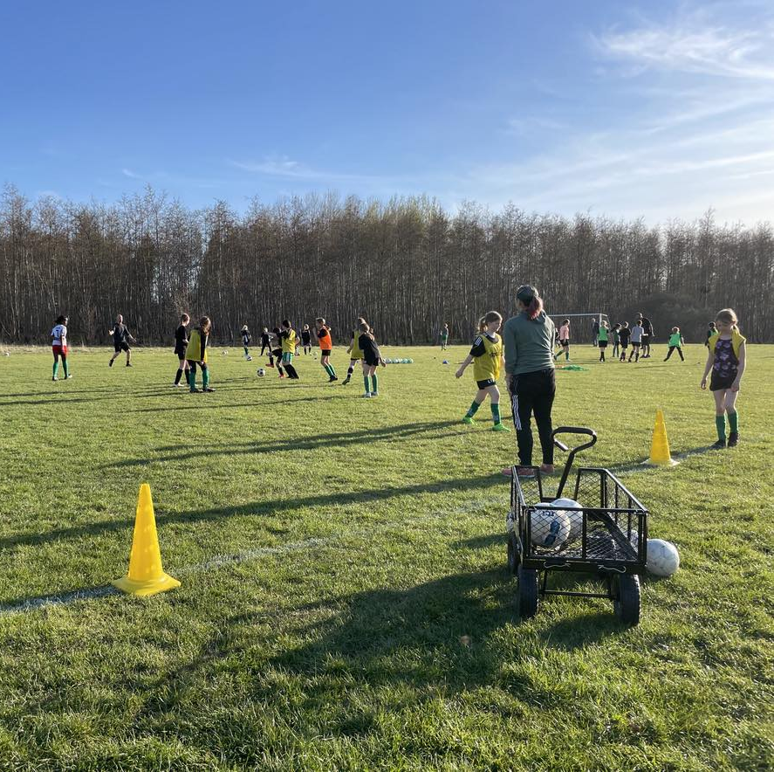
Organisation 2024
Spelartrupp: 41 spelare… just nu.
2010 – 2 st.
2011 – 5 st.
2012 – 19 st.
2013 – 15 st.
Ledare matcher:
9:9 – 4 st.
7:7 – 1 st. (Här behöver vi bli fler)
Ledare träningar
6 st. + 3 extra

Slide 6
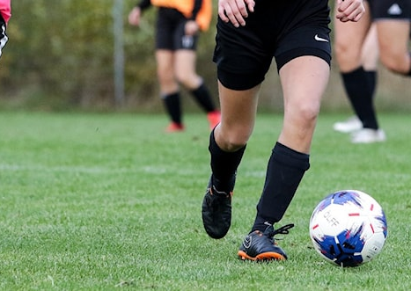
Träningar
På Konstgräset
1,5 h på lördagar
Start 30 mars
På Hörnebo IP
2 träningar/veckan
1,5 h/träning

Slide 7
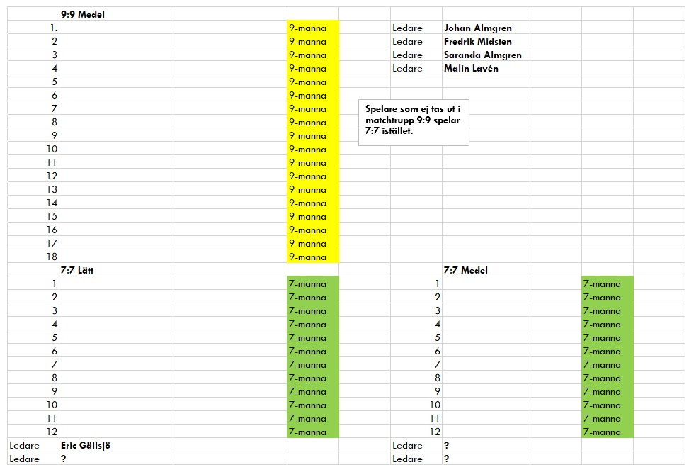
Indelning matchtrupper
“Målsättningen med spelformen 7 mot 7 och 9 mot 9 är att spelarna ska ha roligt och samtidigt lära sig så mycket som möjligt. Alla spelare ska ges förutsättningar att utvecklas och delta utefter sina förutsättningar”
Svenska Fotbollsförbundets spelarutbildningsplan
Tips till matchen!
4 avbytare per lag/match
Svenska Fotbollsförbundets spelarutbildningsplan

Slide 8
Cuper
Bollis Cup i Mariestad – 20/4 (9 mot 9) och 21/4 (7 mot 7)
GIF-Cupen i Tidaholm? – 20/4 – 21/4 (9 mot 9)
Ulvacupen i Ulvåker? – 14/6 – 16/6 (7 mot 7)
Skadevi Cup i Skövde – 28/6 – 30/6 2024 (7 mot 7 och 9 mot 9)

Slide 9
För att få det att fungera…
Extraresurs träning: Caroline Barath, Daniel Fransson, Ulrik Heedman
Matchledare 7 mot 7: Erik Gällsjö, Kjell Lilja?
Måste fyllas på med minst 2-4 ytterligare!
Starföräldrar: Malin Lilja, Nettan Dale, Jenny Jonsson, Anna Johansson
Anläggningsgruppen: Fredric Eriksson
Kiosk/Försäljningsansvariga:
Jennelie Kalin (Kioskschema)
Föräljningsansvarig: Erica Krans?

